Slide 1

Coding website
ARMADA SOUNDSYTEM

Slide 2
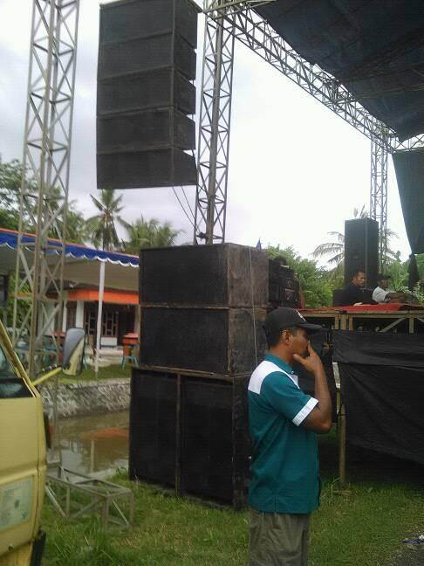

Persewaan soundsystem
Jaringan Bisnis semakin luas
Saingan sangat sedikit
Pendapatan besar disetiap projek/acara

Slide 3


Manfaat belajar coding
Dg skill coding bisa leluasa mengembangkan ide serta berkarya
Mengikuti kemajuan teknologi sehingga bisa mengubah cara berfikir yg baik
Menebarkan optimis, inspirasi & kreatif
Harapan memajukan indonesia
Menciptakan generasi yg berpotensi cerdas & Smart (BMI)

Slide 4
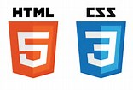
Ringkasan HTML TAG(S) & CSS yg digunakan
HTML
<table><tr><td>
<a href=“ “>
<ol><li>
<div class=“ “>
<div id=“ “>
<marque> <
<img src=“ ”>
CSS
#table-header
#td-header
#ul-header-nav
#div.footer
.wrapper
.div-content-title
.img-content

Slide 5





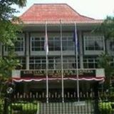
Terima kasih
Dan semua lembaga/pihak yg telah mendukung lancarnya proses kelas coding
Special terima kasih buat para TUTOR

